Slide 1
Интегрированное занятие
в старшей группе
«Как лиса бычка обидела»
Подготовили:
Аллабердина Р.З
Тонконогова М.А.

Slide 2
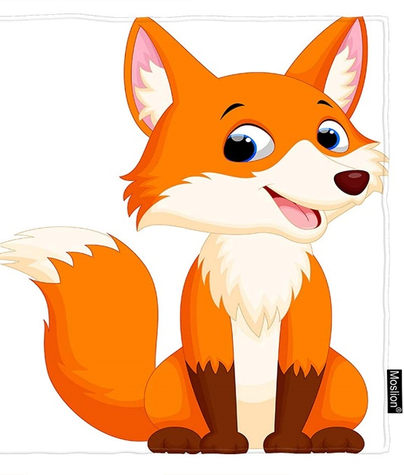
Отгадайте загадку:
Плаваю под мостиком,
И виляю хвостиком.
По земле не хожу,
Рот есть, не говорю,
Глаза есть -не мигаю,
Крылья есть -не летаю.
Кто крадётся между сосен? Шубку рыженькую носит? Чей там хвост в траве густой Замелькал, как золотой? Это – девица краса, Ярко-рыжая …

Slide 3
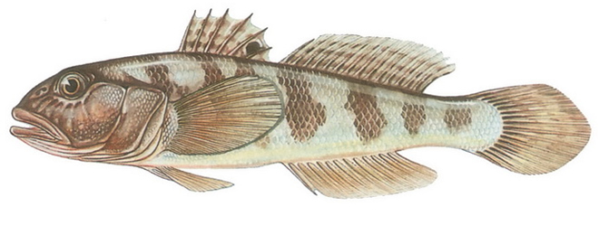
Сегодня вы познакомитесь со сказкой «Как лиса бычка обидела»
Герои сказки— лиса и рыбка, а рыбка с таким интересным названием — бычок. Бычок имеет продолговатое покрытое чешуёй тело, большую широкую голову, крупные, близко расположенные друг к другу глаза. Рыба обязана своим названием крупной, как у быка, голове.

Slide 4
Послушайте эскимосскую народную сказку «Как лиса бычка обидела»

Slide 5
Ответьте на вопросы:
Как называется сказка?
Где шла лисичка?
Кто высунулся из воды?
Какие слова пропела лисичка?
Что ответил бычок?
Понравились слова бычка лисичке?
Что спросила лиса – мать?
Как ответила лисичка?
Какой вывод сделала мама-лиса?
Как вы думаете, можно ли дразнить тех,
кто чем-то отличается от окружающих? Почему?

Slide 6
Игра «Скажи наоборот»
Мир – …….вражда, ссора.
Друг – ……..враг.
Грубая – ……ласковая.
Добрая – ……злая.
Хитрая –….. простодушная.
Обижать – ….утешать.
Дразнить –…..хвалить.
Плакать – …..радоваться, смеяться.
Косматая – ….причесанная.
Колючий – …..гладкий.
Глупая – ……..умная.

Slide 7
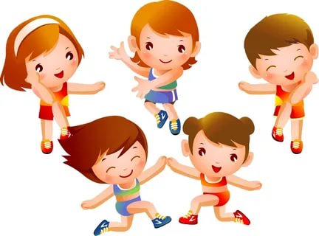
Физминутка « Лисонька ».
Утром лисонька проснулась,
Лапкой вправо потянулась,
Лапкой влево потянулась,
Солнцу нежно улыбнулась
В кулачок все пальцы сжала,
Растирать все лапки стала –
Лапки, ножки и бока.
Вот какая красота!

Slide 8
Где фигура?
Назовите фигуру, которая находится в центре?
Справа от голубого треугольника?
Слева от желтого квадрата?
Над голубым кругом?
Под желтым кругом?

Slide 9
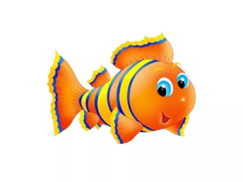
Сколько рыбок?
Каким числом обозначим?
«Найди ошибку»
1 2 3 5 6 7 4 8 9 10
10

Slide 10
Какую сказку вы сегодня слушали?
Кто больше всех вам понравился?
В какую игру вы играли?

